Slide 1
Discrete VS Continuous Control
Shusen Wang
http://wangshusen.github.io/
Notes:
大家好，我是王树森。
从这节课开始，我们要研究连续控制问题。
这节课我们先来讨论一下“离散动作空间”和“连续动作空间”的区别，以及连续控制的难点在什么地方。

Slide 2
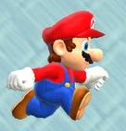

Discrete Action Space
up
Action space $𝒜=\left\{left, right, up\right\}$.
The action space $𝒜$ is discrete.
left
right
Agent
Notes:
动作空间大 A 是一个集合，里面包含 agent 所有可能做的动作。
我们以前讨论的全都是离散控制问题，也就是说动作空间是离散的。
“离散动作空间”只包含有限个动作。
-----------------------------------------
比如超级玛丽的例子中，动作包括向左、向右、向上。
这就属于离散动作空间。

Slide 3




Continuous Action Space
$$a_{1}∈\left[0°, 360°\right]$$
The action space $𝒜$ is continuous:
$𝒜=\left[0°, 360°\right]×\left[0°,180°\right]$.
Actions are $2$-dim vectors.
$$a_{2}∈\left[0°, 180°\right]$$
Notes:
连续控制问题也很重要。
这是机械手臂的例子。
这个机械手臂有两个可以运动的关节，所以它的自由度等于 2。
=========================
上面的关节可以在 0 到 360 度之间转动。
=========================
下面的关节可以在 0 到 180 度之家转动。
=========================
所以动作是个 2 维的向量，动作空间是个连续的集合。
动作空间中有无穷多个动作。
-----------------------------------------
到目前为止，我还没讲过如何解决连续控制的问题。

Slide 4
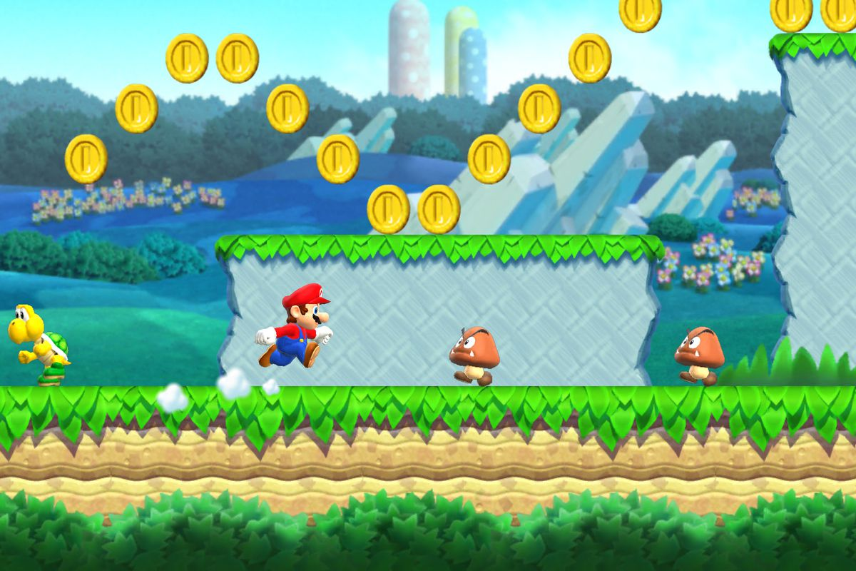
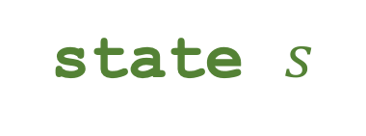



DQN for Discrete Action Space
$Q\left(s, “left”;w\right)=2000$
Conv
Dense
$Q\left(s, “right”;w\right)=1000$
$Q\left(s, “up”;w\right)=3000$
state $s$
feature
Notes:
我们之前学过 DQN。
DQN 可以解决离散控制问题。
=========================
DQN 的输入是当前状态。
=========================
输出是一个向量，维度等于动作的数量。
=========================
超级玛丽例子中，
有向左、向右、向上三种动作，所以 DQN 输出的向量维度是 3 。
向量每个元素表示一个动作的好坏程度。
Agent 会选择分数最高的动作执行。
-------------------------------------
注意，不能直接把 DQN 用在连续控制问题上。
如果动作空间中有 n 种动作，那么输出向量就是 n 维的。
连续的动作空间中有无穷多种动作，你总不能让输出的向量是无穷维的吧？

Slide 5

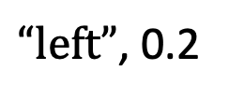
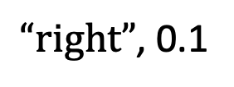
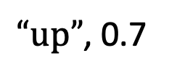
Policy Network for Discrete Action Space
$“left”$, 0.2
Conv
Dense
Softmax
$“right”$, 0.1
$“up”$, 0.7
state $s$
Notes:
另一种深度强化学习的方法是用策略网络控制 agent。
=========================
策略网络的输入也是状态 s。
=========================
输出层的激活函数是 Softmax，所以得到的输出是动作空间上的概率分布。
=========================
一共有多少种动作，输出就是多少维的向量。
向量每个元素是一个动作的概率值。
根据概率分布做抽样得到一个动作，让 agent 执行这个动作。
-------------------------------------
这样一个策略网络只适用于离散控制问题。
动作空间中有多少种动作，输出的向量的维度就是多少。
-------------------------------------
不能简单地把这种策略网络用于连续控制问题。
连续控制问题有无数种动作，因此输出向量是无穷维的。
-------------------------------------
用刚才的 DQN 或者 这个策略网络 做连续控制也可以，但是我们需要把连续动作空间给离散化。

Slide 6
Discretization
180
0
360
Notes:
我来解释一下离散化。
这里画的是一个连续动作空间。
长方形内所有的点都表示一个动作。
显然有无穷多个动作。

Slide 7
Discretization
Discretize the action space. (Draw a grid.)
Now, the number of actions is the number of grid points.
180
0
360
Notes:
只考虑网格上的点，忽略其余所有的点。
=====================
这样一来，动作的数量是有限的。
网格上有多少点，离散动作空间里就有多少种动作。

Slide 8
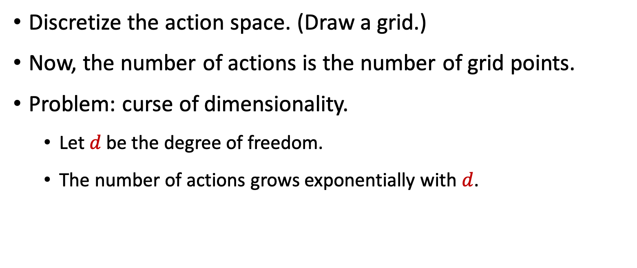
Discretization
Discretize the action space. (Draw a grid.)
Now, the number of actions is the number of grid points.
Problem: curse of dimensionality.
Let $d$ be the degree of freedom.
The number of actions grows exponentially with $d$.
Notes:
但是这样做离散化有个缺点。
=====================
把控制问题的自由度记做 d。
---------------------------------------
在机器手臂的例子中，有两个关节可以转动，所以自由度 d 等于 2。
那么动作空间就是二维空间的一个子集。
=====================
做离散化的时候，空间维度 d 越高，网格上的点就越多。
网格点的数量随着 d 指数增长。
---------------------------------------
这会造成“维度灾难”。
如果 d 等于 10 或者 20，那么网格上的点就多得可怕了。
动作的数量太多，会导致训练变得困难，学不好 DQN 和 策略网络。

Slide 9
Better Approaches to Continuous Control
Deterministic policy network (the 2nd lecture).
Stochastic policy network (the 3rd lecture).
Notes:
离散化只适合自由度 d 很小的问题。
如果 d 比较大，应该用其他的方法。
=====================
下节课介绍确定策略网络，用确定策略梯度来做训练。
大家可能听说过 deterministic policy gradient。
这种方法很有名。
=====================
第三节课讲解一种随机的策略，也适用于连续控制问题。

Slide 10
Thank you!
http://wangshusen.github.io/
Notes:
这节课的内容就到这里，感谢大家观看。
课件和相关信息 在视频下面的信息区。

